Slide 1
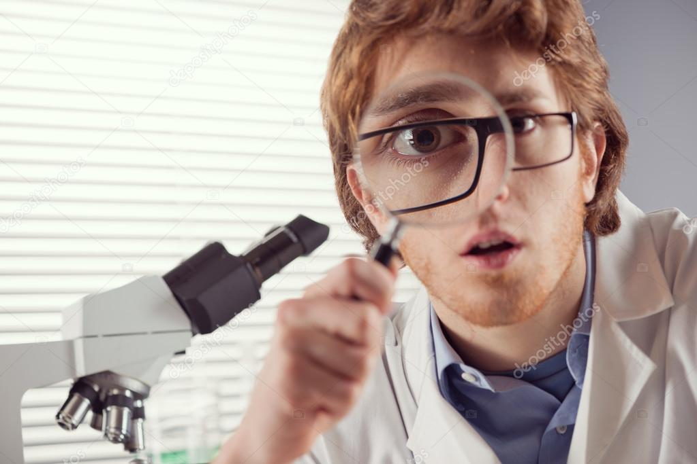
Педагогический дизайн исследовательского образования
Е.В. Киприянова, д.п.н., руководитель рабочей группы проекта ФЦПРО по исследовательскому образованию

Slide 2
Основные понятия
1. Исследовательское образование
2. Педагогический дизайн

Slide 3
Исходные данные
Образование - система трансформации личности,
социальный «лифт»…
«Доминанта исследовательского образования,
как и большой науки – поиск истины» (А.О.Карпов)
Генерализация исследовательского образования есть императив познавательной свободы, конституирующей свободу выбора познавательной деятельности в условиях пластичности образовательной среды.
Педагогический дизайн - направление педагогической науки, связанное с разработкой и изучением ситуаций, условий, сценариев и объектов, обеспечивающих успешное обучение в специально созданной образовательной среде.

Slide 4
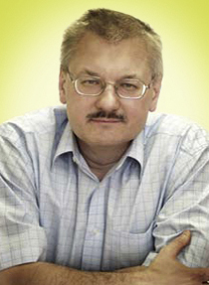
«Исследовательская доктрина школьного дела»
«…Обязанность гимназического учителя не в сообщении научных сведений…. а главное дело педагоги состоит в том КАК эти сведения будут сообщены»
Н.И. Пирогов
Сегодня политики и ученые серьезно говорят о системе научного образования в школе
Недетерминированность познавательной деятельности, когнитивно-разнообразная познавательная деятельность
Неалгоритмизируемость решения проблемы
Технологизм учебных практик вместо книжного технологизма.
Познавательная активность в исследовательской практике.
Познавательные методы, методы научного образования
А.О. Карпов
Формирование исследовательской
образовательной системы
- Интегрированная система обучения, специально организованное образовательное окружение, материально-технические ресурсы

Slide 5
Исследовательское образование
Форма исследовательского образования эксплицируется через принцип институционально – средовой интеграции социокультурного окружения, который предполагает формирование сети партнерств.
Способ исследовательского образования – научный поиск и связь знаний с областями профессионального использования.
Функция исследовательского образования раскрывается через принцип трансцентдентности научного познания, который в качестве основы учебных компетенций определяет способность к творческому воображению, инсайту, интуиции.
Генерализация исследовательского образования есть императив познавательной свободы, конституирующей свободу выбора познавательной деятельности в условиях пластичности образовательной среды.
Основы метода научных исследований: учебная непрерывность научного поиска, формирование научно-исследовательского поведения и научной методичности мышления, инициативная форма развития познания, открытость познавательной системы, включение в процесс познания научного наставника, динамичность познавательных контекстов.

Slide 6
Исследовательское поведение
Формирование исследовательского поведения научного типа:
Когнитивный аспект – методичность мышления, критический рационализм, логика, логика противоречий;
Эмоционально-суггестивный аспект – настойчивость в познании, устойчивость в неопределенности, научный интерес;
Ценностный аспект – служение истине, когнитивная
надежность, традиции научного сообщества
К вопросу образовательного результата:
Твердые точки - творческая и не только самореализация личности.
Мягкие точки - школьные достижения, олимпиады, конкурсы, поступление в вуз…

Slide 7
Исследовательское поведение (ИП)
Начало ИП в проблемных ситуациях, которые оригинальным образом мотивируют психику к познавательным актам поискового типа.
ИП движимо глубоким личностным интересом, а не внешней оценкой учителя.
Исследовательский интерес имеет внепредметное происхождение (трансдисциплинарная система координат), стимулируется неучебным содержанием образования; исходит из жизни, из собственных попыток решения значимых задач, которые ученик начинает ставить сам.
ИП не может иметь в качестве своей опоры ценности на которые ориентируется традиционная школа и прагматичная семья (поступить в университет, хорошо жить… и т.д.)
Исследователь ориентирован на радикальный поиск истины. Ценности исследовательского отношения к жизни человек вырабатывает в себе сам, преодолевая трудности и отстаивая истины.
Установка на «результат» (научить читать, писать) нередко отрицательно сказывается на стремлении детей к исследовательскому поиску (Д.Б. Богоявленская)

Slide 8
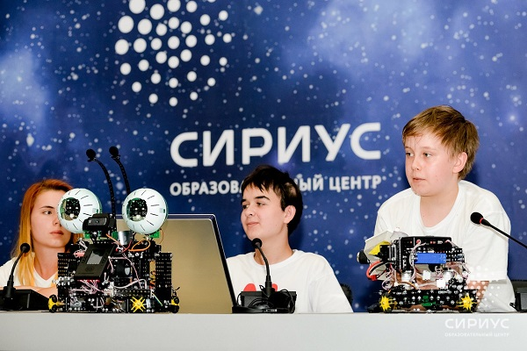
Проблема
Стандартизированное содержание, традиционные познавательные приемы, массовые ценности
НЕ способствуют воспитанию исследовательского поведения у своих учеников, а значит и развитию той формы социализации, которая обеспечивает культурный, социальный и экономический рост современного общества.
Необходимо:
новое содержание,
новые методы,
новые образовательные ситуации
новая среда!

Slide 9
Вопросы
Какая среда должна быть, чтобы поведение школьника стало исследовательским?
Что включает в себя такая среда?
Каковы ее признаки?
Каково содержание обучения и контент?
Педагогический дизайн исследовательского образования?

Slide 10
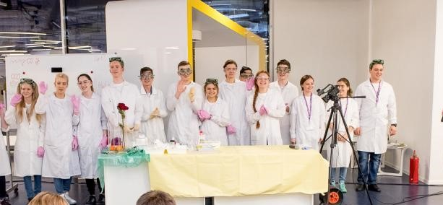
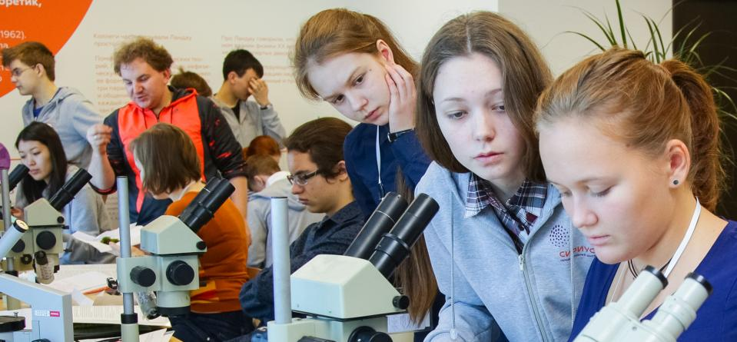
1. Педагоги́ческий диза́йн (англ. Instructional Design, Instructional Systems Design, ISD) — научная дисциплина, занимающаяся разработкой наиболее эффективных, рациональных и комфортных способов, методов и систем обучения, которые могут быть использованы в сфере профессиональной педагогической практики.
2. Педагогический дизайн - системный подход к построению учебного процесса. Позволяет выстроить единую систему из целей обучения, учебного материала и инструментов, доступных для передачи знаний.
В основе педагогического дизайна — содержание курса, стиля и последовательности изложения материала, а также способов его представления.
3. Педагогический дизайн - направление педагогической науки, связанное с разработкой и изучением ситуаций, условий, сценариев и объектов, обеспечивающих успешное обучение.
Педагогический дизайн это деятельность, которая включает в себя: процесс спецификации учебной системы, описание необходимых и формируемых знаний, умений и компетенций, сценариев обучения, деятельности и ресурсов, которые используются внутри этих сценариев.

Slide 11
Условия исследовательского обучения
Исследовательский интерес - трудная задача – когнитивные процессы/
Когнитивно-разнообразная познавательная деятельность, выходящая за рамки предмета – межпредметность – метапредметность/
Технологизм учебных практик – решение конкретных задач
Включение в процесс познания научного наставника, динамичность познавательных контекстов.
Методы научного познания – проблемное обучение, неалгоритмизируемость решения проблемы, самостоятельная постановка проблем/
Открытость познавательной системы - сеть высокотехнологичных партнерств.
Пластичность образовательной среды (педагогический дизайн образовательных ситуаций).
Результат – формирование исследовательского поведения.

Slide 12
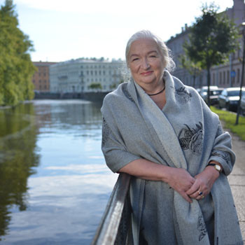
1. Исследовательский интерес - трудная задача – когнитивные процессы
Чем больше мозг занят своим делом, то есть тяжело думает, тем ему лучше. В том числе, он меняется физически. Качество нейронов становится лучше, их структура лучше, они мощнее, лучше сформированы.
Чтобы развить мозг, нужны читать сложные книги. Чем сложнее, тем лучше. Уровень сложности у каждого свой. Если старушка сидит на лавочке и решает кроссворд, и это для нее сложная работа, - пусть решает.
«Английский пансион»: математика, музыка, теннис, ТРИЗ, вокал ….
«Мозг должен тяжело работать»
Т.В. Черниговская

Slide 14
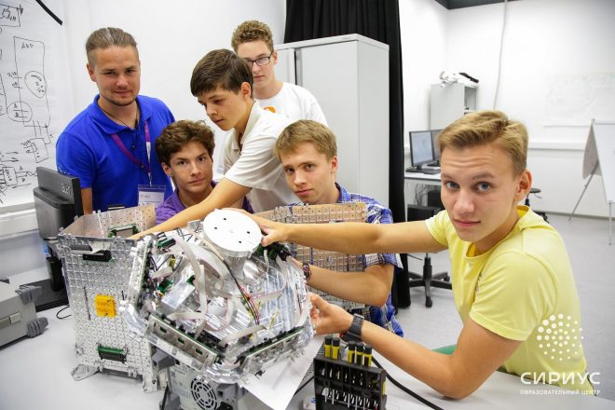
Нам нужна другая концепция учения
Нужно внушить детям, что для них представляет интерес решение именно трудной задачи. Что цель должна быть не в том, чтобы решить легкую задачу и помчаться болтать по телефону, а в том, чтобы решить задачу, которую не решат другие.
Чтобы развить мозг, нужны читать сложные книги. Чем сложнее, тем лучше. Уровень сложности у каждого свой.
Исследование – это решение трудной задачи?
Учить, давая готовые ответы или
уметь ставить вопросы?

Slide 15
Трудные задачи. Труд создал человека. Трудиться значит быть одаренным..
«Современная модель и концепция социальной и психолого-педагогической работы с одарёнными детьми должна ориентироваться на выявление и сопровождение мотивации к познанию, творчеству, труду, спорту и искусству у детей и молодёжи, где «одарённость» понимается как характеристика высокого уровня мотивации» (Тезисы концепции одаренности детей).
Мотивационная одаренность!?

Slide 16
В этой связи: кто такие одаренные?
XV –XVIII Одарённые – герои, авантюристы и самородки
XVIII – XX Одарённые – источник технологического (индустриального) прорыва
XX … Одарённые – достаточно массово распространённый тип «труженика»
Одаренный человек – субъект собственной жизни и автор своей территории

Slide 17
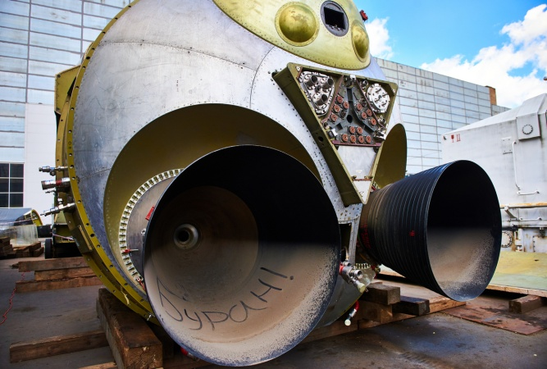
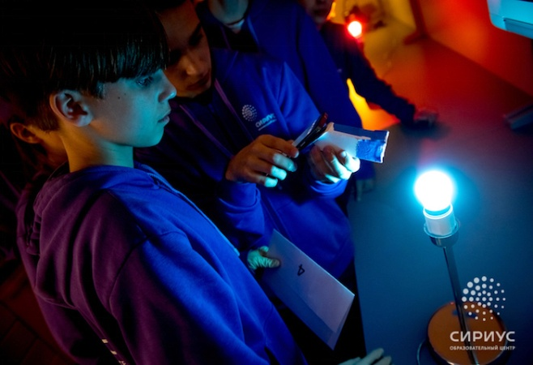
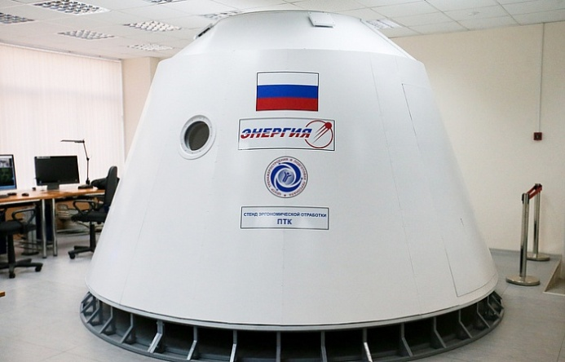
Формы работы с одаренными
«Нужны формы, воспитывающие, усиливающие одарённость как массовое качество, помогающие определиться с кругом «своих» проблем, увидеть приоритетные сюжеты развития. Логично, что наиболее преуспели в этом страны без особых ресурсов и капитала — Финляндия и Сингапур» (А.А. Попов).
Игрофикация? Геймифиация?
(применение игровых механик в неигровых процессах)
Реальные кейсы?

Slide 18
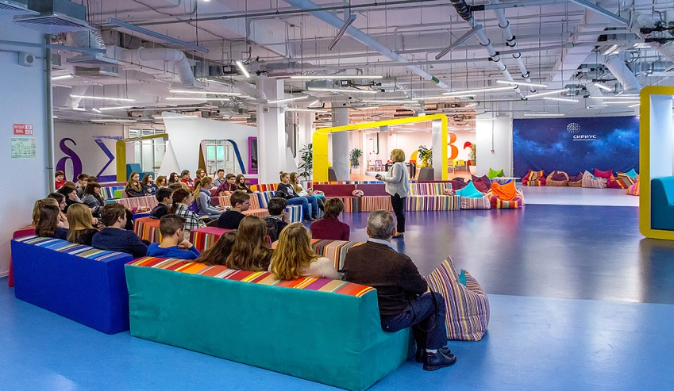
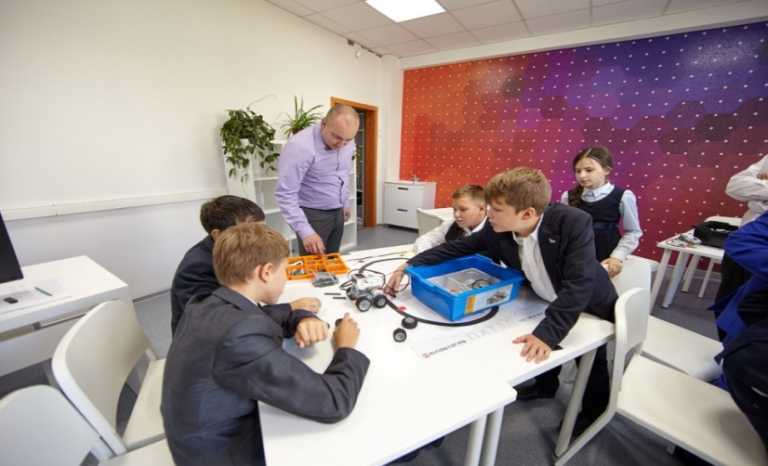
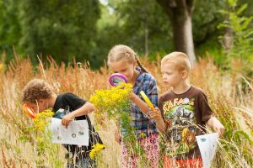
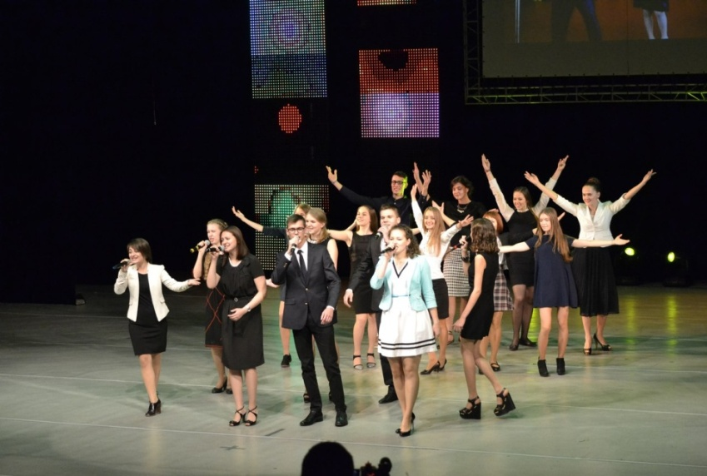
Нужно, чтобы дети были всегда заняты, но заняты тем, что им интересно

Slide 19
«Сириус» должен стать ключевым звеном в нашей общенациональной системе поддержки талантливых, деятельных ребят, служить ориентиром для всех регионов, задавать современные стандарты для школ с углублённым преподаванием отдельных предметов...
Президент
Российской Федерации
В.В. Путин
Из выступления на открытии Образовательного Центра «Сириус» 1 сентября 2015

Slide 20
2. Когнитивно-разнообразная познавательная деятельность, выходящая за рамки предмета – межпредметность - метапредметность

Slide 21
Учреждения эксклюзивного сопровождения
Содержание образования
Ускорение
Углубление
Обогащение
Проблематизация
Методы
Применительно к обучению интеллектуально одаренных учащихся ведущими и основными являются методы творческого характера
проблемные,
поисковые,
эвристические,
исследовательские,
проектные.
в сочетании с методами самостоятельной, индивидуальной и групповой работы

Slide 22
3. Технологизм учебных практик – решение конкретных задач
Мировой опыт показал эффективность:
- технопарков как симуляторов и тренажёров высокотехнологичных практик;
- прецедентов «столкновения» одарённых с проблемами стратегического значения.

Slide 23
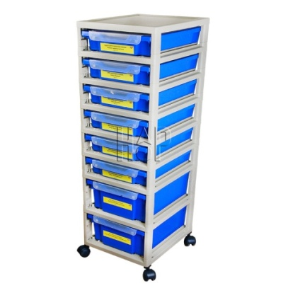
Образовательные наборы «Научные развлечения»
Всероссийские Недели высоких технологий и технопредприн-имательства
Цифровые
Эко-лаборатории
SТЕМ – технологии
ФГОС-лаборатории
Проектные технологии
Исследовательское обучение
Модульные технологии
Модульное
Дистанционные технологии
Разработка
Кейс-технологии
Разработка
Notes:
Кейс-технологии

Slide 24
С.С. Гиль: «Что есть условия конверсии потенциала в капитал?»
1. Освоение наилучших знаний о жизнедеятельности в обществе.
ЗУН - КОМПЕТЕНЦИИ – ПРОРЫВНЫЕ КОМПЕТЕНЦИИ
SOFT & HARD SKILLS
ОБУЧЕНИЕ В ДЕЯТЕЛЬНОСТИ - ПРОЕКТНОЕ ОБУЧЕНИЕ
2. Раскрытие/осознание/принятие потенциала способностей и качеств.
ФАСИЛИТАЦИЯ И ПРАКТИКА ДЕЙСТВИЙ, КОНКУРСЫ И ОЛИМПИАДЫ
«ПО ГАМБУРГСКОМУ СЧЕТУ» - ПО МИРОВОЙ РАМКЕ ТРЕБОВАНИЙ
ТРЕНИНГ И ПРОЕКТНАЯ МОДЕРАЦИЯ
3. Положительная практика применения знаний и потенциала в жизнедеятельности.
ПРОБЫ, ПОИСКОВЫЕ ПРАКТИКИ, ИССЛЕДОВАТЕЛЬСКАЯ ПРАКТИКА, ПРАКТИКА ВЫБОРА, ПРОФЕССИНАЛЬНЫЕ ПРОБЫ И РЕШЕНИЕ КЕЙСОВ,
КАРЬЕРНАЯ НАВИГАЦИЯ, ЦЕННОСТНЫЕ ПРАКТИКИ
4. Развитие рефлексивной позиции.
ДИАЛОГ И АНАЛИЗ, САМОВОСПИТАНИЕ, ТРЕНИНГ,
ПРАКТИКИ ЖИЗНЕННОГО САМООПРЕДЕЛЕНИЯ,
СМЫСЛОЖИЗНЕННАЯ НАВИГАЦИЯ И ПР.

Slide 25
4. Включение в процесс познания научного наставника, динамичность познавательных контекстов

Slide 26
Основные идеи в работе с одаренными детьми
обогащенная образовательная среда, предоставляющая возможность проявления, развития и предъявления одаренностей и талантов, а также ресурсное обеспечение и управление всей этой деятельностью;
деятельность педагога по выявлению, поддержке и развитию одаренного ребенка требует особых профессиональных компетентностей;
необходимы различные уровни профессиональной компетентности педагогов или «образование в парах»:
Педагог - исследователь
Педагог - наставник
Педагог - консультант
Педагог - тьютор

Slide 27
5. Методы научного познания – проблемное обучение, неалгоритмизируемость решения проблемы, самостоятельная постановка проблем

Slide 28
6. Открытость познавательной системы - сеть высокотехнологичных партнерств

Slide 29
А. Воронцов: Что может школа как институт образования?
Цель: сформировать самостоятельную, инициативную, ответственную, конкурентно способную личность.
Задача: построить открытое, вариативное образование, где САМ ученик может формулировать образовательный запрос к взрослому, способен привлекать взрослого как эксперта для оценки своей деятельности и результата, не боится делать ошибки и работать над ошибками, может учиться везде (школа как одно из образовательных мест).
РЕБЕНОК ИМЕЕТ ПРАВО НЕ ХОДИТЬ в ШКОЛУ или
ХОДИТЬ ВЫБОРОЧНО!
но при этом он НЕ ИМЕЕТ ПРАВО НЕ УЧИТЬСЯ

Slide 30
Условия – нормативно-правовая база (ФЗ-273)
- статья 12 – ООП
- статья 13 – организация ОП, в том числе и в сетевых формах
статья 17 – формы образования и формы обучения
статья 28 – компетенция ОО
статья 34 – права ребенка
- статья 44 – права родителей
статья 58 – промежуточная аттестация
статья 95 – независимая ОКО

Slide 31
7. Пластичность образовательной среды (педагогический дизайн образовательных сценариев)
Наноград 2017

